Slide 1
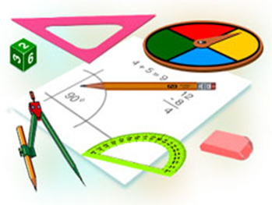
АЛГЕБРА
8 класс
ТЕМА:
РЕШЕНИЕ ЗАДАЧ
(1 часть)

Slide 2
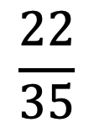
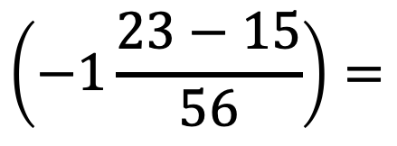
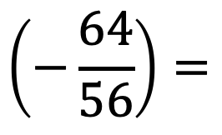
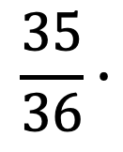
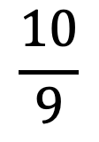
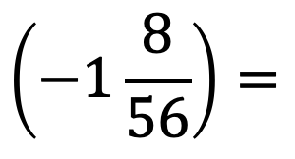
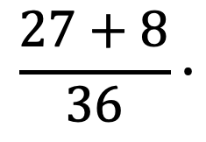
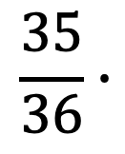
ПРОВЕРКА САМОСТОЯТЕЛЬНОЙ РАБОТЫ
544.
2) $\frac{38}{147}∙\frac{91}{152}:\frac{65}{264}=$
4) $\left(\frac{3}{4}+\frac{2}{9}\right)∙\left(2\frac{23}{56}−3\frac{15}{56}\right)=$
$$22$$
$$13$$
$$66$$
$$\frac{38}{147}∙\frac{91}{152}∙\frac{264}{65}=$$
$$\frac{22}{35}$$
$$49$$
$$4$$
$$5$$
$$9$$
$$7$$
$$4$$
$$\frac{27+8}{36}∙$$
$$\left(−1\frac{23−15}{56}\right)=$$
$$5$$
$$16$$
$$2$$
$$\frac{35}{36}∙$$
$$\left(−1\frac{8}{56}\right)=$$
$$\frac{35}{36}∙$$
$$\left(−\frac{64}{56}\right)=$$
$$\frac{10}{9}$$
$$9$$
$$7$$

Slide 3
РЕШЕНИЕ ЗАДАЧ
Решаем неравенства.
Решить неравенство – найти значение переменной,
которое обращает его в верное числовое неравенство.
Правила:
1.
≥
≤
>
<
Notes:
Все действия на слайде – последовательно щелчком мышки.

Slide 4
РЕШЕНИЕ ЗАДАЧ
Правила:
2.
<
:а
≥
≤
>
Notes:
Все действия на слайде – последовательно щелчком мышки.

Slide 5
РЕШЕНИЕ ЗАДАЧ
Правила:
2.
:а
Notes:
Все действия на слайде – последовательно щелчком мышки.

Slide 6
РЕШЕНИЕ ЗАДАЧ
Правила:
2.
:а
При делении (умножении) на отрицательное
число знак неравенства меняется.
Notes:
Все действия на слайде – последовательно щелчком мышки.

Slide 7
РЕШЕНИЕ ЗАДАЧ
1.
-3
х
Ответ:
Notes:
Все действия на слайде – последовательно щелчком мышки.

Slide 8
РЕШЕНИЕ ЗАДАЧ
2.
-0,5
х
Ответ:
Notes:
Все действия на слайде – последовательно щелчком мышки.

Slide 9
Решите двойное неравенство.
:3
х
Ответ:
5
7
Notes:
Все действия на слайде – последовательно щелчком мышки.

Slide 10
ЗАДАНИЕ ДЛЯ САМОСТОЯТЕЛЬНОГО РЕШЕНИЯ
Выполнить письменно задание № 566, 558
на странице 221.

